Slide 1
BÁO CÁO ĐỒ ÁN Đề tài: Hệ thống tìm khách sạn, nhà trọ
Mentor: anh Phạm Văn Tình
Thành viên: Tạ Anh Tú
Trần Quang Huy
Nguyễn Xuân Long
Đào Thu Hương

Slide 2
Nội dung
Giới thiệu
Cơ sở lý thuyết
Phân tích hệ thống
Thiết kế hệ thống
Kết quả và phương hướng phát triển

Slide 3
1. Giới thiệu
Đồ án này có tên là: “Xây dựng hệ thống tìm kiếm khách sạn, nhà trọ”. Sau đây là mục đích chính của hệ thống:
Thu thập dữ liệu từ các website khác nhau về khách sạn, nhà trọ, các trang cho thuê nhà khác.
Xây dựng giao diện tiện ích trên 2 nền tảng khác nhau là ứng dụng di dộng (hệ điều hành Android) và nền tảng web.
Xây dựng chức năng tìm kiếm khách sạn, nhà trọ (dựa trên vị trí hiện tại hoặc dựa theo tên) và chức năng chỉ đường.
Xây dựng chức năng cho phép người dùng đăng tải thông tin thuê nhà.
Xây dựng chức năng đánh giá, phản hồi, cho phép người dùng đánh giá và nhận xét về bất kỳ dịch vụ nhà trọ mà họ đã dùng.

Slide 4
2. Cơ sở lý thuyết
Sau đây là một số công nghệ, công cụ được sử dụng trong hệ thống:
1. Hệ quản trị cơ sở dữ liệu MySQL: là một hệ quản trị cơ sở dữ liệu quan hệ mã nguồn mở lớn nhất trên thế giới
2. Spring Boot và Spring Security: là một framework mã nguồn mở rất phổ biến để xây dựng các ứng dụng doanh nghiệp viết bằng ngôn ngữ Java
3. GraphQL: Được Facebook giới thiệu cùng với Relay tại React.js Conf 2015, GraphQL ra đời để thay thế cho RESTful API bởi sự hiệu quả, mạnh mẽ và linh hoạt hơn

Slide 5
2. Cơ sở lý thuyết
Sau đây là một số công nghệ, công cụ được sử dụng trong hệ thống:
4. Google API: Google Maps là một ứng dụng bản đồ trực tuyến trên web được cung cấp miễn phí bởi Google. Nó có thể dùng để nhúng vào các trang web của bên thứ ba thông qua Google Maps API. Nó cung cấp rất nhiều những tiện ích nâng cao giúp người dùng tìm kiếm đường đi,các địa điểm, các địa danh… Các google API khác:
Google Place API: cho phép truy vấn và tìm các thông tin về địa điểm trên bản đồ.
Google Direction API: dịch vụ tính toán đường đi giữa các địa điểm sử dụng yêu cầu HTTP, cung cấp thông tin đường đi của nhiều cách di chuyển, nhiều phương tiện di chuyển.
Google Geocoding API: dịch vụ chuyển địa chỉ của địa điểm sang tọa độ địa lý và ngược lại.

Slide 6
3. Phân tích hệ thống
3.1. Yêu cầu chức năng
3.2. Yêu cầu phi chức năng
3.3. Sơ đồ khối của hệ thống
3.4. Sơ đồ use case
3.5. Sơ đồ phân rã use case
3.6. Biểu đồ lớp
3.7. Biểu đồ hoạt động
3.8. Biểu đồ tuần tự

Slide 7
3.1. Yêu cầu chức năng
Xác định vị trí của người dùng và gợi ý các địa điểm nhà trọ, khách sạn, ở các khu vực xung quanh.
Tìm kiếm khách sạn, nhà trọ dựa theo các tiêu chí như: tên, địa điểm, khoảng giá phòng, loại phòng và các dịch vụ khác…(Tìm kiếm nâng cao)
Xem thông tin khách sạn, phòng, dịch vụ…được chọn.
Chỉ đường tới nhà nghỉ, khách sạn được chọn lựa (optional).
Đánh giá chất lượng dịch vụ của nhà trọ, khách sạn
Quản lý các dữ liệu về nhà trọ, phòng, dịch vụ, người dùng truy cập hệ thống.
Thống kê, báo cáo lượt truy cập…

Slide 8
3.2. Yêu cầu phi chức năng
Hệ thống có giao diện thân thiện, dễ sử dụng, đảm bảo phục vụ được số lượng lớn người dùng truy cập đồng thời.
Có thể chạy trên nhiều nền tảng khác nhau (ứng dụng Android hoặc trên web)
Không xung đột với các ứng dụng khác
Dễ dàng bảo trì, cập nhật

Slide 9
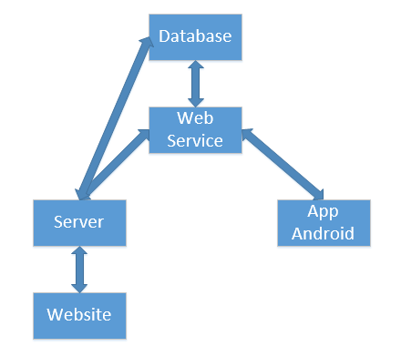
3.3. Sơ đồ khối của hệ thống
Database: Cơ sở dữ liệu.
Server: xử lý logic, xử lý request người dùng yêu cầu.
Website: giao diện để người dùng tương tác và gửi yêu cầu tới hệ thống (server).
Web Service: phương tiện giao tiếp giữa ứng dụng Android và hệ thống.
App Android: Ứng dụng android.

Slide 10
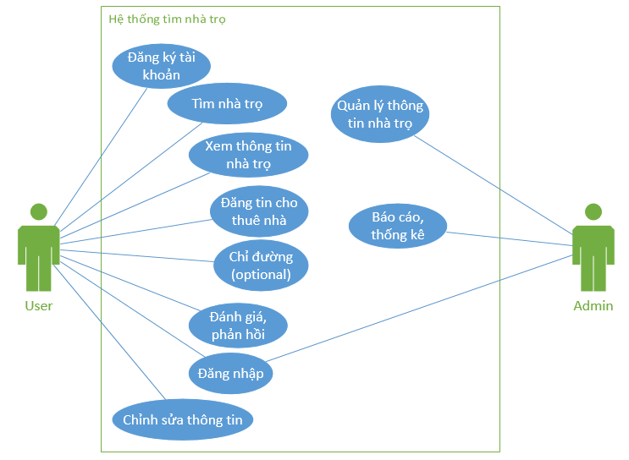
3.4. Sơ đồ use case

Slide 11
3.5. Sơ đồ phân rã use case
Tạm thời bỏ qua

Slide 12
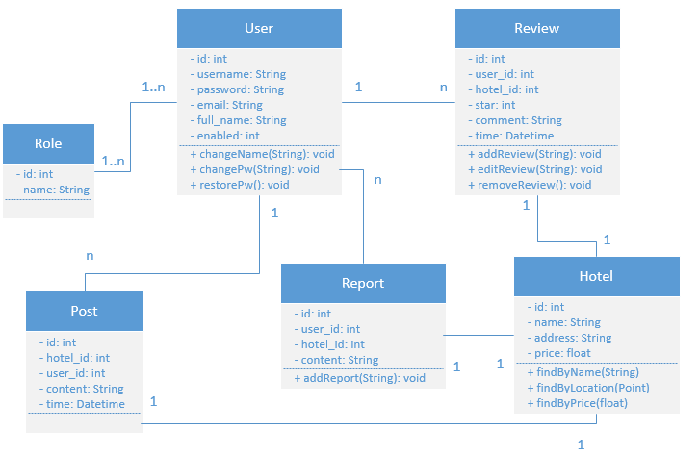
3.6. Biểu đồ lớp

Slide 13
3.7. Biểu đồ hoạt động

Slide 14
3.8. Biểu đồ tuần tự

Slide 15
4. Thiết kế hệ thống
4.1. Sơ đồ thực thể liên kết
4.2. Thiết kế cơ sở dữ liệu

Slide 16
5. Kết quả và phương hướng phát triển
5.1. Ứng dụng trên nền web
5.2. Ứng dụng trên nền tảng Android
5.3. Phương hướng phát triển

Slide 17
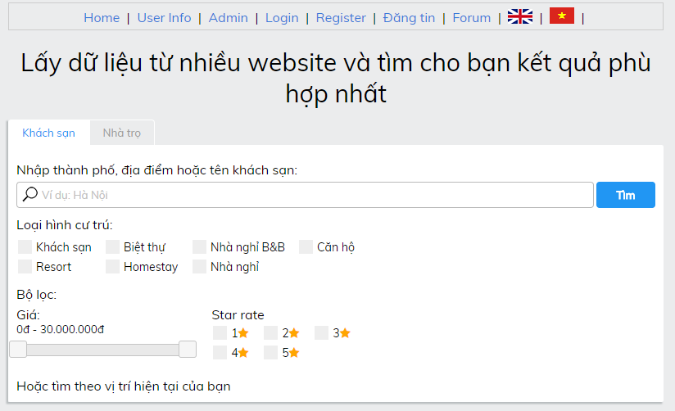
5.1. Ứng dụng trên nền web
Trang chủ

Slide 18
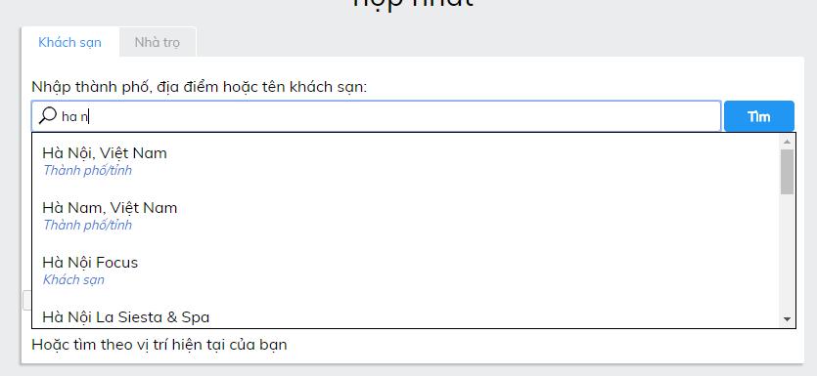
5.1. Ứng dụng trên nền web
Tìm kiếm

Slide 19
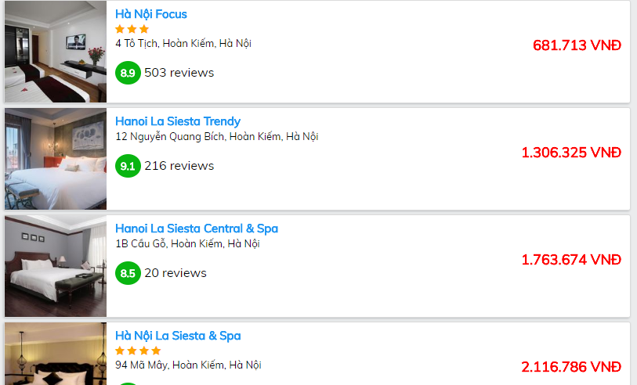
5.1. Ứng dụng trên nền web
Hiển thị kết quả
tìm kiếm

Slide 20
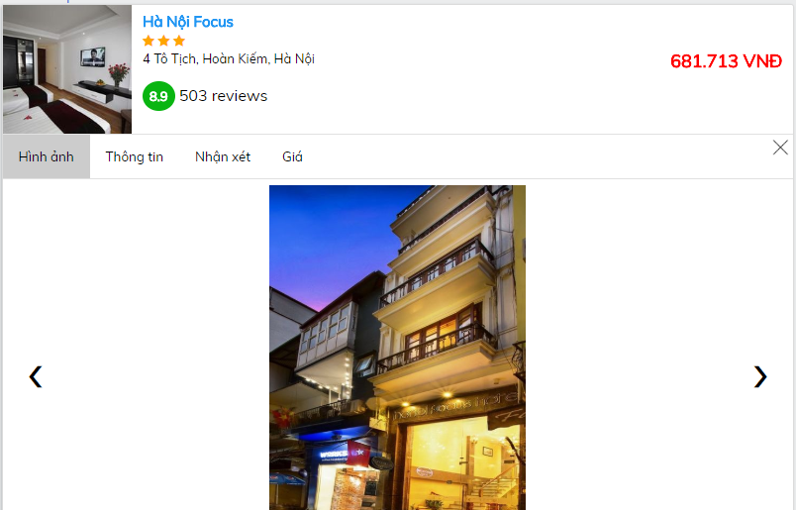
5.1. Ứng dụng trên nền web
Hiển thị thông
tin chi tiết

Slide 21
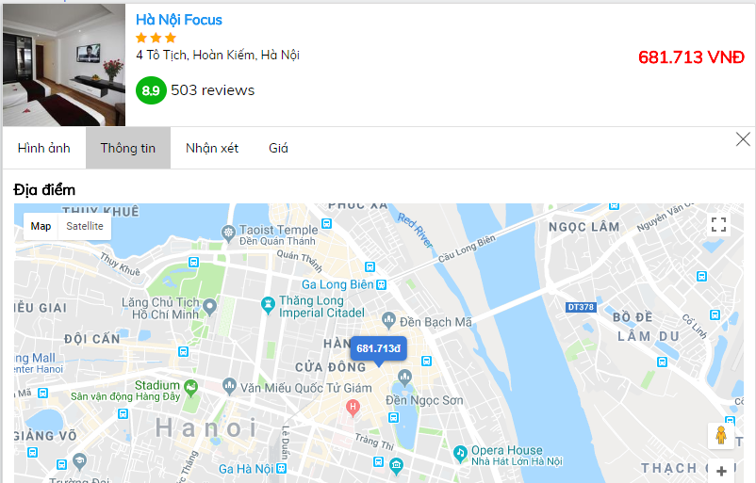
5.1. Ứng dụng trên nền web
Hiển thị thông
tin chi tiết

Slide 22
5.1. Ứng dụng trên nền web
Chỉ đường

Slide 23
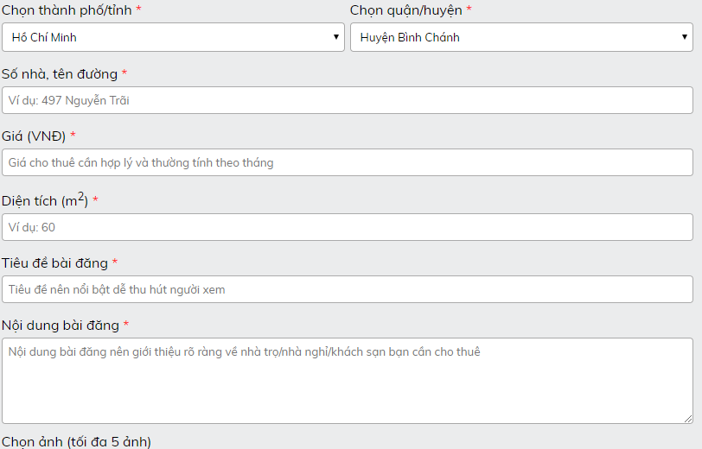
5.1. Ứng dụng trên nền web
Đăng tin cho
thuê nhà

